Slide 1
Стратегическое планирование
Сущность стратегического планирования. Виды стратегий
Модель стратегического планирования
Матрица Ансоффа
Матрица БКГ
SWOT-анализ
Система сбалансированных показателей

Slide 2
СТРАТЕГИЧЕСКОЕ ПЛАНИРОВАНИЕ - набор действий и решений, предпринятых руководством, которые ведут к разработке специфических стратегий, предназначенных для того, чтобы помочь организации достичь своих целей.
Значение:
обеспечивает основу для всех управленческих решений.
разрабатываются высшим руководством с общефирменных, а не с индивидуальных позиций.

Slide 3
Стратегические решения (П.Лорани)
Стратегические решения
распределение ресурсов
адаптация к внешней среде;
внутренняя организация;
внутреннее стратегическое планирование.

Slide 4
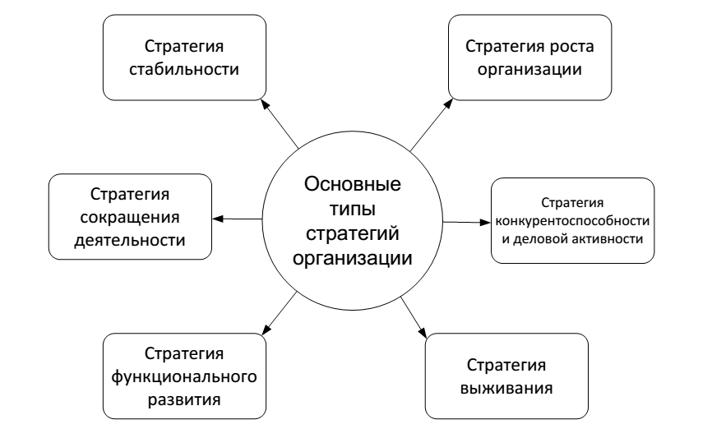

Slide 5
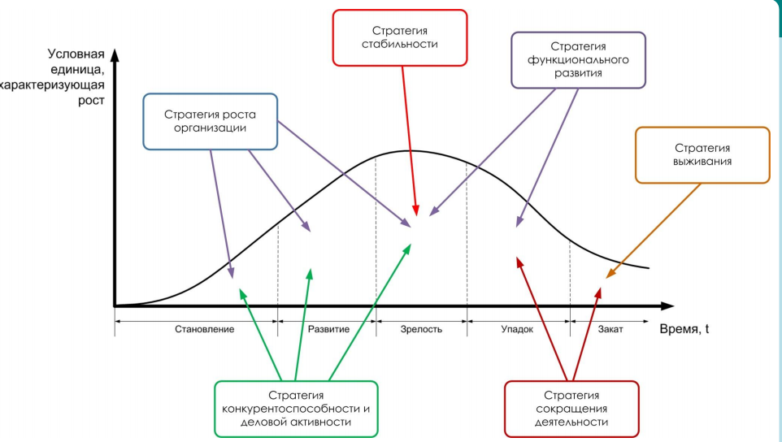
Какие стратегии больше подходит к каждому этапу жизненного цикла организации?

Slide 6
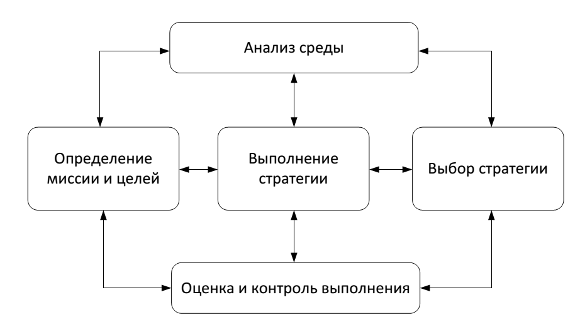

Slide 7
Тактика - краткосрочные стратегии
1. Тактику разрабатывают в развитие стратегии.
2. Тактика часто вырабатывается на уровне руководства среднего звена.
3. Тактика рассчитана на более короткий отрезок времени, чем стратегия.
4. Тактические результаты, как правило, проявляются очень быстро и легко соотносятся с конкретными действиями.
Notes:
Основными звеньями текущего плана производства являются календарные планы (месячные, квартальные, полугодовые), ко­торые представляют собой детальную конкретизацию целей и задач, поставленных долгосрочными и среднесрочными планами. Календарные планы производства разрабатываются на основе сведений о наличии заказов, обеспеченности их материальны­ми ресурсами, степени загрузки производственных мощностей и их использовании с учетом сроков выполнения каждого за­каза. Календарные планы производства могут включать необходимые расходы на реконструкцию наличных мощностей, за­мену оборудования, обучение рабочей силы и даже предусмат­ривать расходы на сооружение новых цехов и предприятий.

Slide 8
Оперативное планирование - конкретизации пока­зателей тактического плана и решению конкретных вопросов деятельности предприятия в краткосрочном периоде.
высокая степень детализации планов,
узкая направленность;
большое разнообразием ис­пользуемых приемов и методов.

Slide 9
Оценка стратегического плана
№ | Количество | Качество
1 | Доля на рынке | Способность привлечь высококвалифицированных менеджеров
2 | Рост объёма продаж | Расширение услуг
3 | Дни потерянные из-за забастовок | Углубление в знании рынка
4 | Уровень затрат и эффективность производства | Снижение количества опасностей
5 | Уровень сбыта | Использование потенциальных возможнос-тей
6 | Текучесть кадров
7 | Прогулы и больничные листы
8 | Удовлетворённость работников
9 | Чистая прибыль
10 | Курс акций
11 | Доход в расчёте на акции
12 | Прибыль на капитал
13 | Норма дивидендов
14 | Выплаты по ценным бумагам

Slide 10
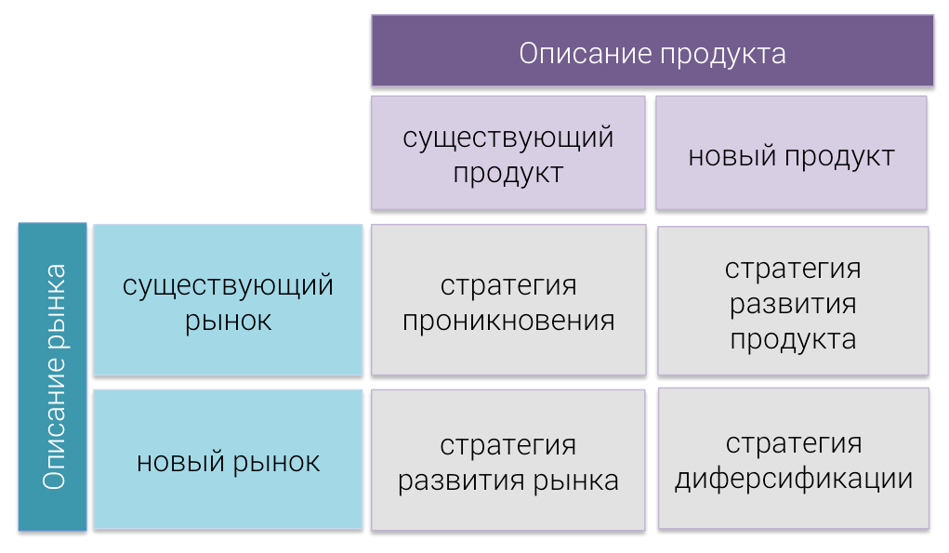
И. Ансоффа «Продукт– рынок».

Slide 11
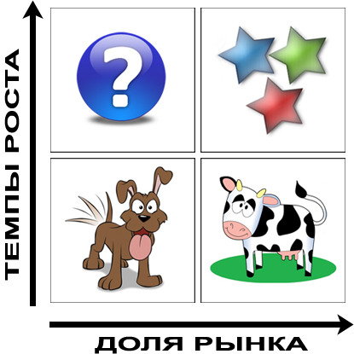
Матрица Бостонской консультативной группы

Slide 12

SWOT–анализ – качественный анализ перспектив

Slide 13
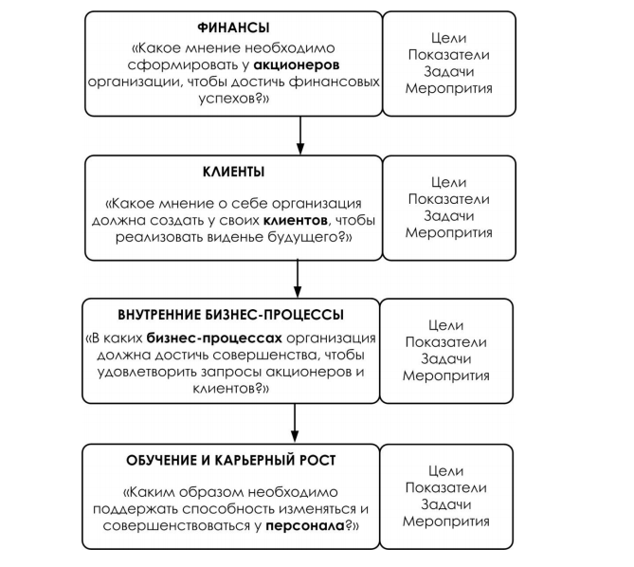
Система сбалансированных показателей
(Balanced Scorecard )

